Slide 1
Медицинский информационно-аналитический центр
Поликарпов Александр Викторович,
Руководитель Федерального консультативно-методического центра по переходу на МКБ-11 ФГБУ «ЦНИИОИЗ» Минздрава России, к.м.н., ведущий научный сотрудник

Slide 2
Международная статистическая классификация болезней и проблем, связанных со здоровьем, одиннадцатого пересмотра

Slide 3
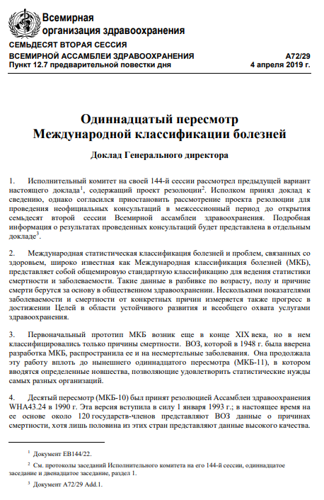
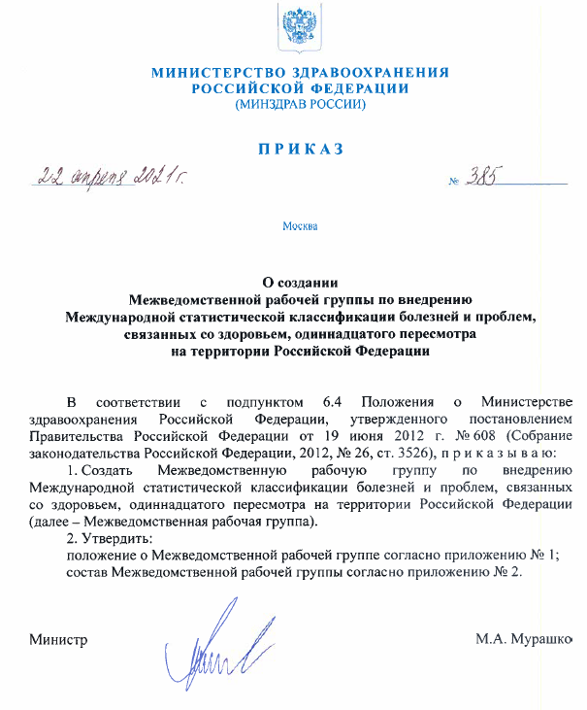
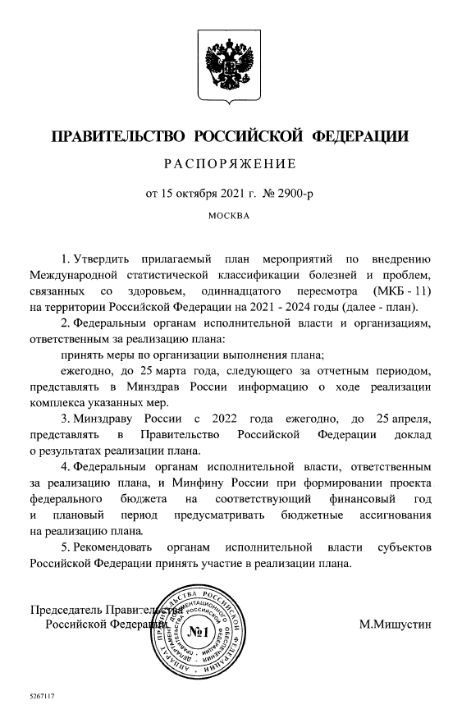
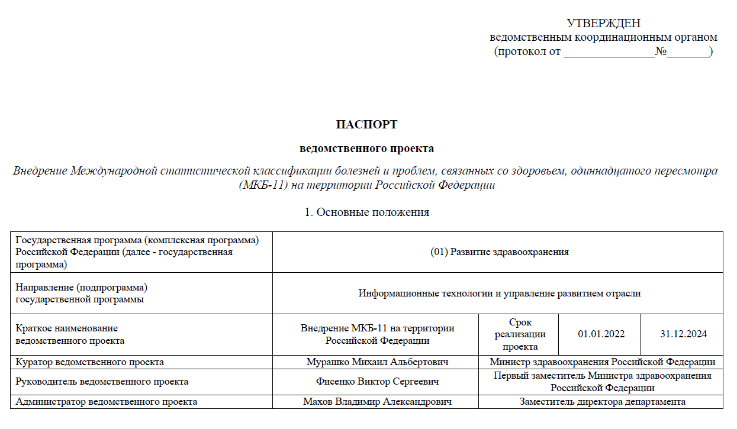
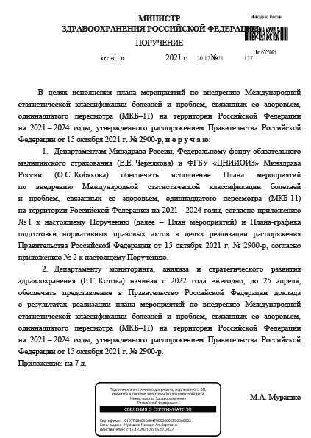
Нормативное регулирование внедрения МКБ-11 в Российской Федерации
Резолюция 72-ой сессии Всемирной ассамблеи здравоохранения 28 мая 2019 г. - Российская Федерация на 72-ой сессии ВАЗ выразила готовность способствовать ВОЗ в адаптации перевода на русский язык и внедрении МКБ-11
Приказ Минздрава России от 22.04.2021 № 385
«О создании Межведомственной рабочей группы по внедрению Международной статистической классификации болезней и проблем, связанных со здоровьем одиннадцатого пересмотра на территории Российской Федерации»
Распоряжение Правительства Российской Федерации от 15.10.2021 №2900-р
Ведомственный проект «Внедрение Международной статистической классификации болезней и проблем, связанных со здоровьем, одиннадцатого пересмотра (МКБ-11) на территории Российской Федерации» (2022-2024 гг.)
Поручение Министра здравоохранения Российской Федерации от 30.12.2021 № 137

Slide 4
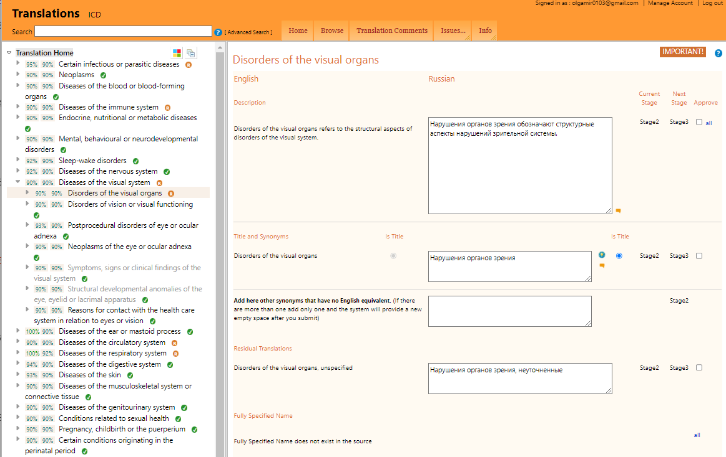
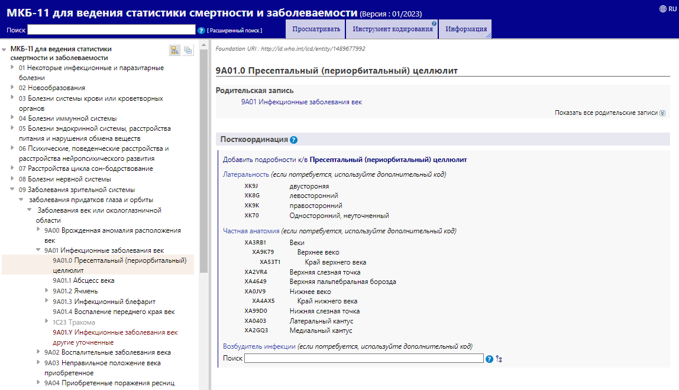
Взаимодействие с ВОЗ в части внедрения МКБ-11 в Российской Федерации*
Техническая платформа ВОЗ (доступ исключительно у ФГБУ «ЦНИИОИЗ» Минздрава России)
ФГБУ «ЦНИИОИЗ» и 23 экспертные подгруппы
(> 400 экспертов НМИЦ, ФГБУ и др.) под руководством ГВС МЗ РФ, отв. в МЗ РФ – В.С. Фисенко
ФГБУ «ЦНИИОИЗ» и 23 экспертные подгруппы
(> 400 экспертов НМИЦ, ФГБУ и др.) под руководством ГВС МЗ РФ, отв. в МЗ РФ – В.С. Фисенко
Технический перевод на русский язык МКБ-11 и его адаптация к практике российского здравоохранения
Размещение на технической платформе ВОЗ
В настоящий момент проводится работа по:
Верификации и инспектированию размещенного релиза МКБ-11 на русском языке на платформе ВОЗ
Переводу на русский язык обновлений и дополнений МКБ-11, формируемых ВОЗ
Открытая платформа ВОЗ
(свободный доступ)
ВОЗ
Срез размещенного на технической платформе ВОЗ перевода на русский язык МКБ-11
Размещение релиза на русском языке МКБ-11 на платформе ВОЗ (1-ый релиз – февраль 2023)
* На базе ФГБУ «ЦНИИОИЗ» Минздрава России создан Федеральный консультативно-методический центр по переходу на МКБ-11 в Российской Федерации

Slide 5
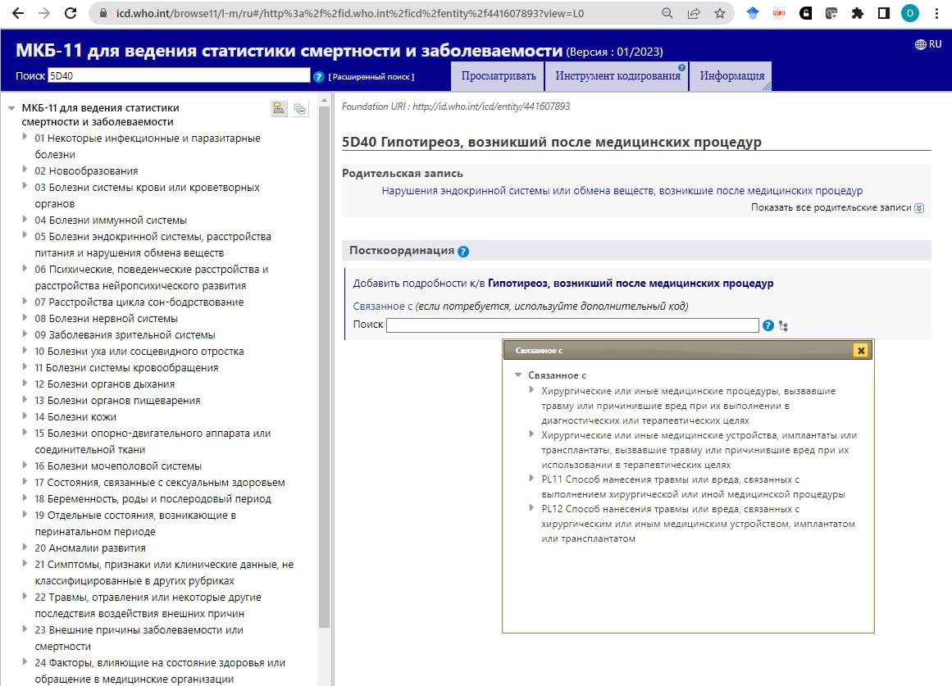
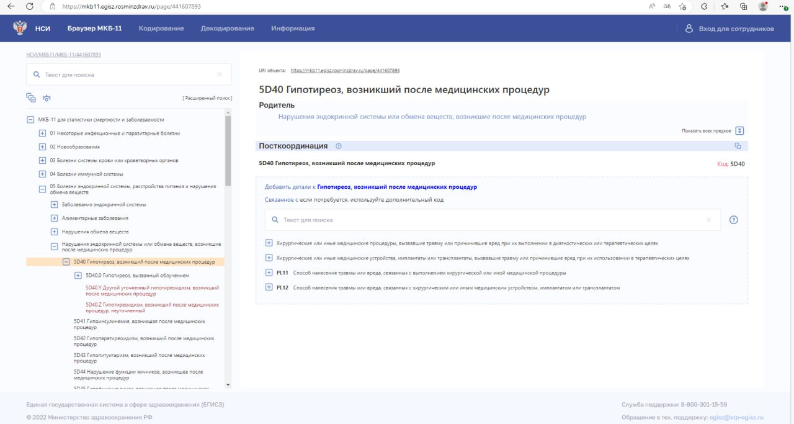
Технические платформы МКБ-11
Решение ВОЗ
Решение Российской Федерации
Получен доступ к англоязычной версии Foundation Component (Базового компонента)
Разработана модель локализации МКБ-11 в Российской Федерации на основе платформенного решения
Доработан функционал в части «декодирования» (разработка РФ)
Размещены справочники МКБ-11 по классам болезней на портале ФРНСИ Минздрава России
Разработано в Российской Федерации аналогичное ВОЗ решение по возможности кодирования заболеваемости и смертности

Slide 6
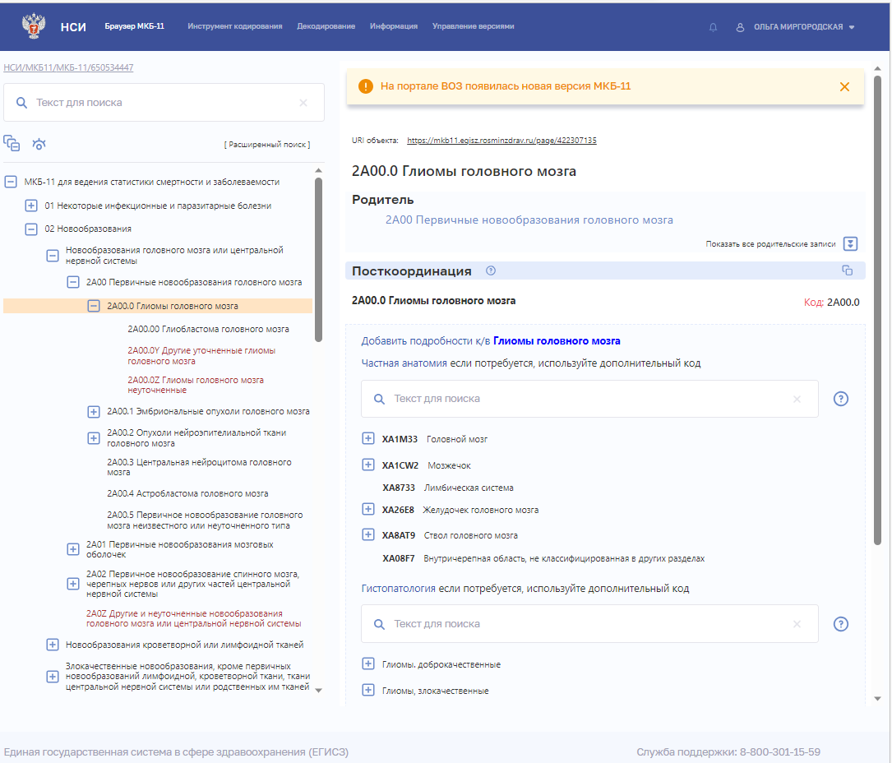
Технические платформы МКБ-11: решение Российской Федерации
Раздел «Браузер МКБ-11»
функционально состоит из двух частей:
Левый блок содержит элементы интерфейса, позволяющие найти и выбрать заболевание/состояние:
− В дереве иерархии МКБ-11;
− В поле поиска заболевания/состояния
Правый блок содержит элементы интерфейса, предназначенные для:
− Просмотра информации о выбранном заболевании/состоянии;
− Посткоординации;
− Копирования кода (или кодовой комбинации – кластера кодов) в буфер обмена

Slide 7
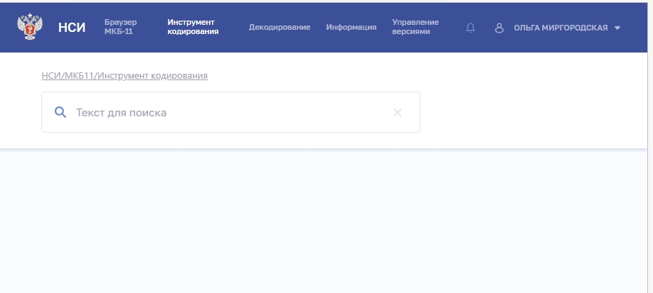
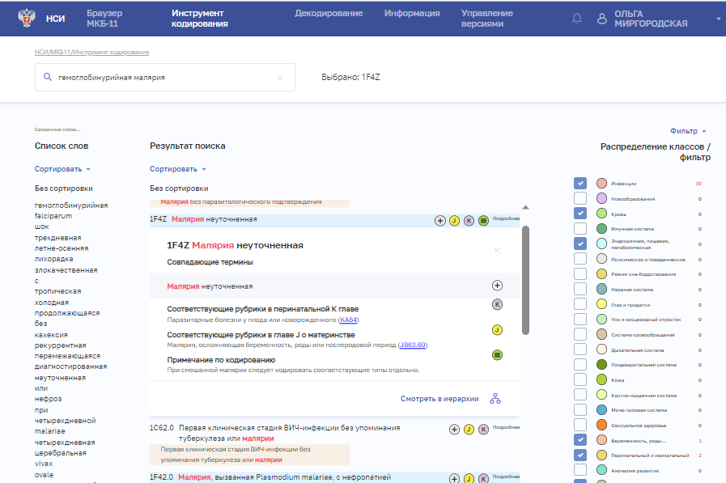
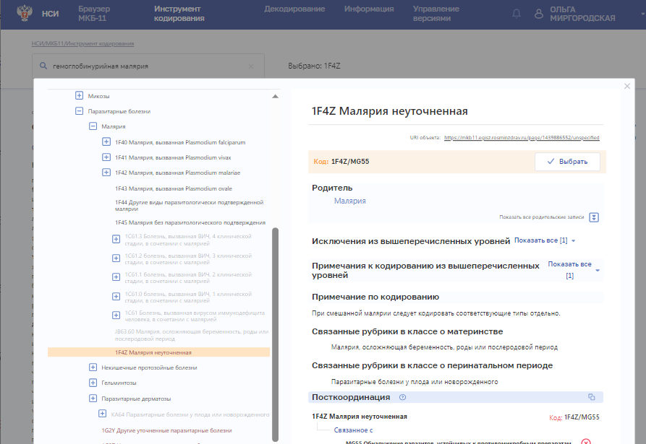
Технические платформы МКБ-11: решение Российской Федерации
Раздел «Кодирование»
На первоначальной странице раздела расположено только поисковое поле для ввода ключевых слов.
По мере ввода текста генерируются и динамически обновляются два поля с функциональными списками:
В левом поле отображается список слов, связанных с поисковым запросом по вариациям запроса и возможностью сортировки
В правом поле отображаются элементы МКБ-11, наиболее точно соответствующие поисковому запросу (наилучшее совпадение подсвечивается голубым цветом), предназначенные для:
− Просмотра информации о выбранном заболевании/состоянии с графическим отображением значков с информацией;
− Наложения фильтра по классам болезней;
− Перехода во встроенный Браузер МКБ-11;
− Посткоординации во встроенном Браузере МКБ-11;
− Копирования кода (или кодовой комбинации – кластера кодов) в буфер обмена

Slide 8
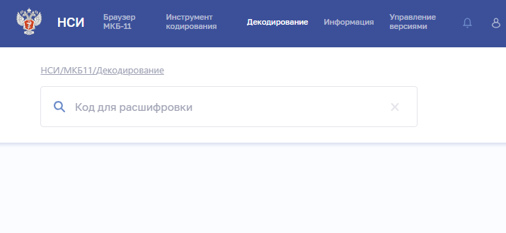
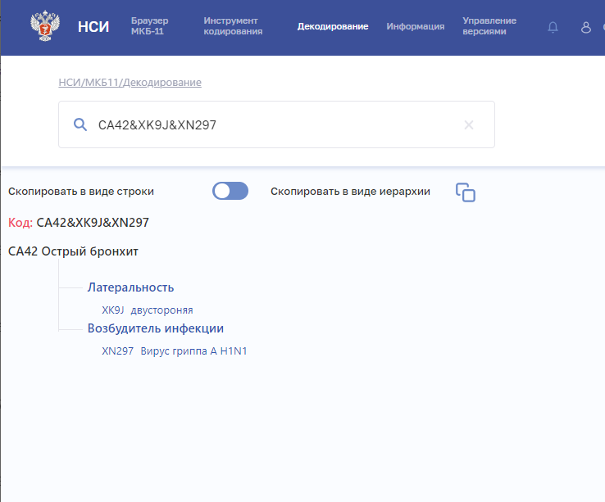
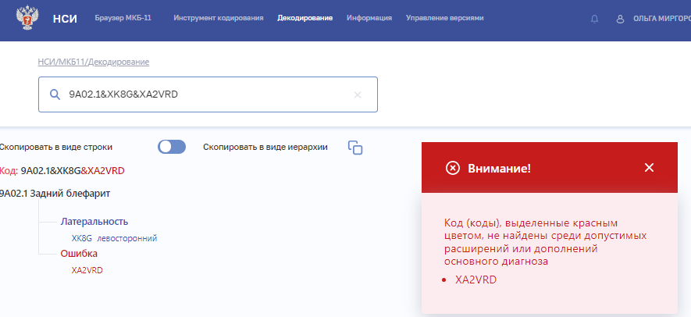
Технические платформы МКБ-11: решение Российской Федерации
Раздел «Декодирование»
− Предназначен для расшифровки последовательности кодов заболеваний/состояний, закодированных с использованием кодов МКБ-11, с указанием информации об:
− использованных Осях Посткоординации;
− наименованиях кодов
− Позволяет скопировать полученную расшифровку в буфер обмена:
− в виде строки;
− в виде иерархии
− Отобразит в случае ввода неверных данных соответствующее сообщение об ошибке

Slide 9
МКБ-11: что изменилось
МКБ-10
МКБ-11
Схема кодирования
Буквенно-цифровой код от A00.0 до Z99.9
Буквенно-цифровой код от 1A00.00 до ZZ9Z.ZZ
буква
цифры
цифра
буква
Буква может быть одинаковой для двух небольших классов Например: класс VII - H00-H59 и класс VIII - H60-H95
Две буквы могут быть использованы для одного большого класса Например: класс XIX - S00-T98
Первый знак, для классов с 01 по 09 обозначен цифрой от 1 до 9, для классов с 10 по 26 – буквой A-Z, исключая буквы O, I, и всегда относится к классу
Коды, начинающиеся с буквы «X», обозначают класс «Коды расширений»

Slide 10
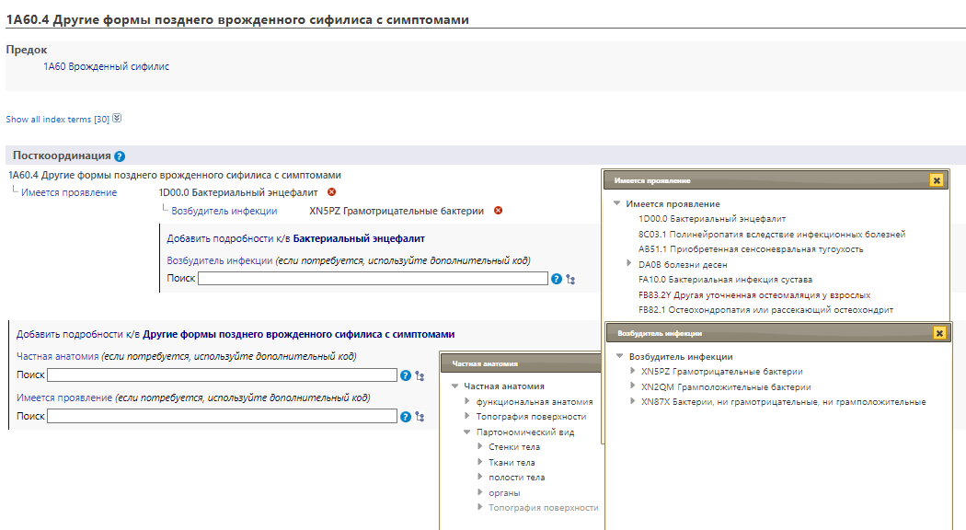
МКБ-11: особенности кодирования
Основные коды - разбиты на 26 классов, которые соответствуют традиционной схеме МКБ, для формирования статистики смертности и заболеваемости
Коды расширения (Класс Х) – перечни c дополнительной информацией, которая может быть добавлена к основному коду, по различным аспектам: тяжести, течению, этиологии, лекарственным средствам и веществам, медицинским приборам, оборудованию и др.
Посткоординация – функция, которая позволяет добавить клиническую информацию при кодировании диагноза, использовать несколько кодов вместе (т.е. основных кодов и/или кодов расширения) для полного описания документально зафиксированного клинического случая
Прекоординация - основные коды содержат необходимую информацию в предварительно объединенном виде. Например, об этиологии заболевания: CA40.04 Пневмония, вызванная Mycoplasma pneumoniae
Кластер – закодированный в определенном порядке диагноз с помощью функции посткоординации (знак «/» связывает основные коды, знак амперсанда «&» - коды расширения)
Основные коды
Код расширения

Slide 11
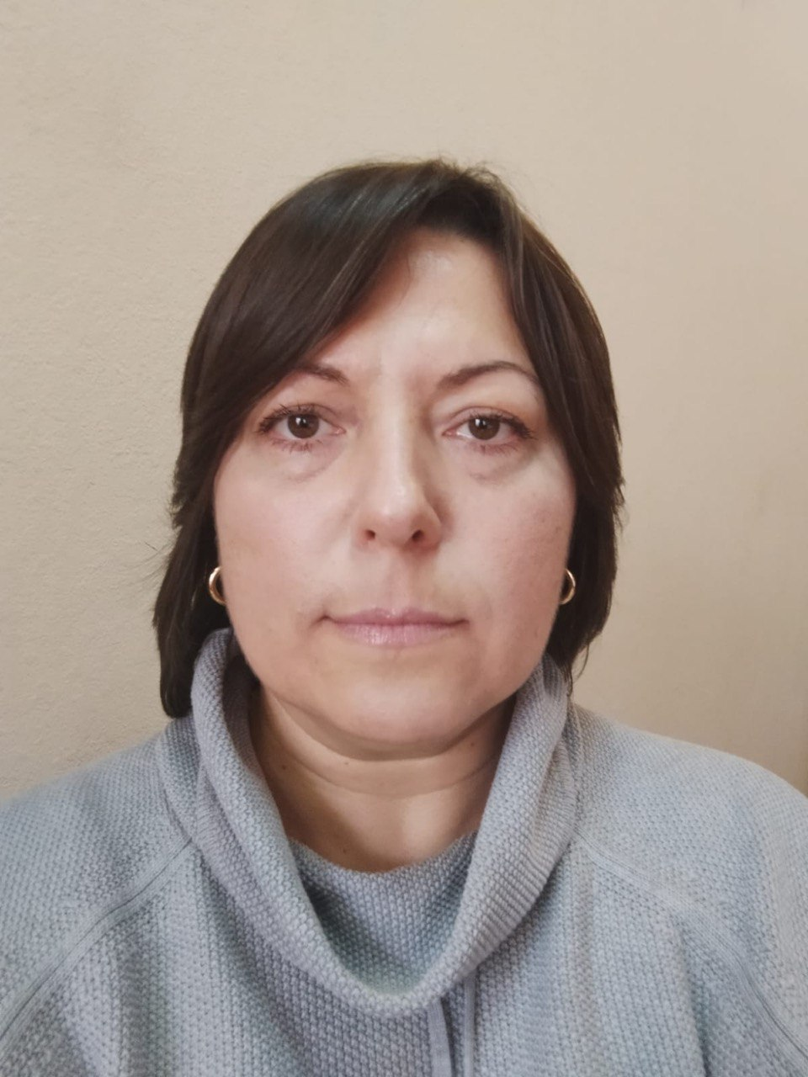
Федеральный консультативно-методический центр по переходу на МКБ-11
Организован и функционирует с 01.04.2022 в рамках распоряжения Правительства Российской Федерации от 15.10.2021 № 2900-р (Приказ ФГБУ «ЦНИИОИЗ» Минздрава России
от 29.03.2022 № 70/-р)
Поликарпов Александр Викторович
Руководитель Центра
Тел.: +7 (495) 618-22-01 доб. 717
polikarpov@mednet.ru
Миргородская Ольга Владимировна
Заместитель руководителя
Тел.: +7 (495) 618-22-01, доб. 710
mirgorod@mednet.ru
Задачи и основные функции Центра:
Осуществление межведомственной работы по реализации мероприятий по внедрению МКБ-11;
Курация создаваемых региональных консультативно-методических центров по переходу на МКБ-11;
Гармонизация перехода статистики здравоохранения на новую классификацию;
Разработка проектов нормативных правовых актов в рамках перехода на МКБ-11;
Разработка и реализация программ обучения;
Методическая поддержка разрабатываемых информационных систем (функциональный заказчик);
Взаимодействие с ВОЗ и странами СНГ по вопросам перехода на МКБ-11 и ее использования
Тарасова Наталья Владимировна
Главный специалист
Тел.: +7 (495) 618-22-01, доб. 792
tarasovanv@mednet.ru
Березницкий Сергей Владимирович
Главный специалист
Тел.: +7 (495) 618-22-01, доб. 792 bereznitsky@mednet.ru

